Slide 1
المرحلة الثّانوية: المستوى الثّاني
المقرّر: الجغرافيا الطّبيعيّة ( أجا 211)
الدّرس التّاسع عشر:
الأقاليم المناخيّة الحارّة والرّطبة
وزارة التربية والتعليم –الفصل الدراسي الثاني 2020-2021م

Slide 2
الأقاليم المناخية الحارة والرطبة-أجا 211
أهداف الدّرس
يتوقع من الطالب في نهاية الدرس أن:
يتعرف أنواع المُناخات في الأقاليم الحارة والرطبة.
يحدد الخصائص المناخية ونوع الغطاء النباتي لكل مناخ من مناخات الأقاليم الحارة والرطبة.
يقرأ الصور والنصوص والرسوم البيانية المتعلقة بالأقاليم الحارة والرطبة ويحللها.
وزارة التربية والتعليم –الفصل الدراسي الثاني 2020-2021م

Slide 3
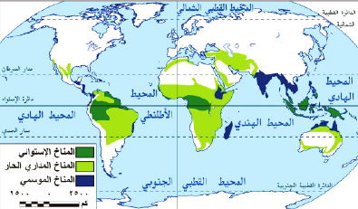
الأقاليم المناخية الحارة الرطبة
الأقاليم المناخية الحارة والرطبة-أجا 211
مقدّمة
تشمل الأقاليم المناخية الحارة والرطبة منطقتين طبيعيتين تتميزان بارتفاع دائم لمعدلات الحرارة والرطوبة، هما: المنطقة الاستوائية التي تقع عند خط الاستواء، والمنطقة المدارية الرطبة التي تمتد بين دائرتي عرض5º و10º شمالًا وجنوبًا. إذا ما هي الخصائص المناخية للأقاليم الحارة والرطبة؟
وزارة التربية والتعليم –الفصل الدراسي الثاني 2020-2021م

Slide 4
الأقاليم المناخية الحارة والرطبة-أجا 211
النشاط الأول: الخصائص المناخية للأقاليم الحارة والرطبة
مستند2: الحرارة والأمطار في بومباي.
مستند1:الحرارة والأمطار في كوالالمبور.
اقرأ المستند ثم أجب على الأسئلة التالية:
1. قارن بين درجة الحرارة في كوالالمبور وبومباي. ،ماذا تستنتج؟
2. قارن بين توزع كمية الأمطار في كوالالمبور وبومباي. ،ماذا تستنتج؟
3. أذكر المناخ الذي تنتمي إليه كل من كوالالمبور وبومباي.
وزارة التربية والتعليم –الفصل الدراسي الثاني 2020-2021م

Slide 5
الأقاليم المناخية الحارة والرطبة-أجا 211
الإجابة
بومباي:
ترتفع الحرارة بشكل عام معظم أيام السنة.
تنحصر الأمطار بين شهري مارس وأغسطس.
لذلك هي تنتمي إلى مناخ المنطقة المدارية الرطبة.
كوالالمبور:
ترتفع الحرارة بشكل عام طيلة أيام السنة.
الأمطار غزيرة تسقط معظم أيام السنة.
لذلك هي تنتمي إلى مناخ المنطقة الاستوائية.
وزارة التربية والتعليم –الفصل الدراسي الثاني 2020-2021م

Slide 6
الأقاليم المناخية الحارة والرطبة-أجا 211
الخصائص المناخية للأقاليم الحارة والرطبة
المناخ الاستوائي
مناخ مستقر إجمالًا طيلة أيام السنة.
يتميز بخضوعه الدائم لفصل واحد ورطب.
الحرارة مرتفعة بشكل دائم، لهبوط أشعة الشمس بشكل عمودي أوشبه عمودي طيلة أيام السنة.
يتراوح معدل الحرارة السنوي بين 25°و27°.
الأمطار غزيرة وتتساقط معظم أيام السنة، تختلف كمياتها بين الصيف والشتاء.
يبلغ المعدل السنوي للأمطار 2000 ملم، ويصل إلى 5000 ملم سنويًا في ساحل كولومبيا وساحل ليبيريا وجزر مارشال.
وزارة التربية والتعليم –الفصل الدراسي الثاني 2020-2021م

Slide 7
الأقاليم المناخية الحارة والرطبة-أجا 211
المناخ المداري الرطب
يتميز بوجود فصلين: فصل الشتاء حار وجاف، وفصل الصيف رطب وأكثر حرارة.
معدل الحرارة الشهري بين 25° و32°.
الأمطار تنحبس خلال فترة معينة من السنة.
كلما ابتعدنا عن خط الاستواء باتجاه المدارين تطول فترة الجفاف.
تهب على مناطق جنوب شرق آسيا رياح موسمية قادمة من خلايا الضغط المرتفع المدارية، في الشتاء تهب من القارة باتجاه المحيط وتكون باردة وجافة، وفي الصيف تهب من المحيط نحو اليابسة وتكون حارة وعاصفة وغزيرة الأمطار. تسبب هذه الأمطار أضرارًا جسيمة لأنها مصحوبة بأعاصير مدمرة وفيضانات قوية، وأكثر المناطق تعرضًا لها جنوب شرق آسيا.
وزارة التربية والتعليم –الفصل الدراسي الثاني 2020-2021م

Slide 8
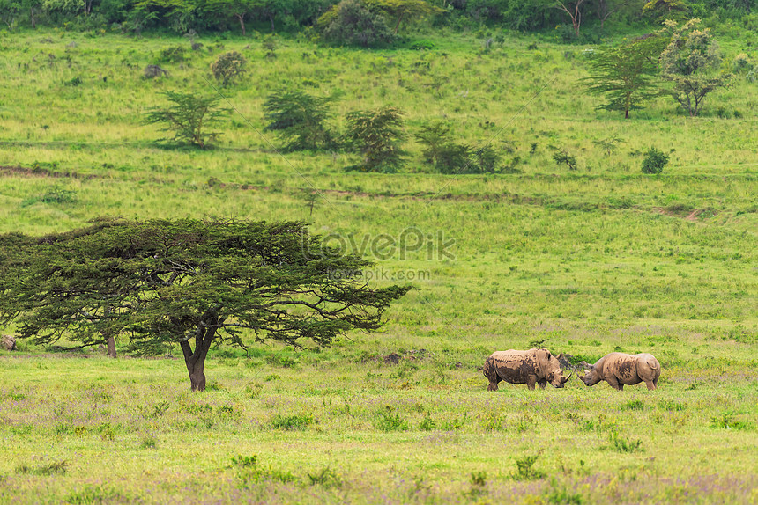
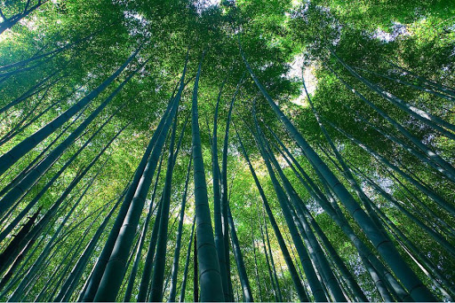
الأقاليم المناخية الحارة والرطبة-أجا 211
النشاط الثاني: الغطاء النباتي في الأقاليم الحارة والرطبة
مستند4: السافانا
مستند3: غابة استوائية
تأمل في الصورتين، ثم أجب عن الأسئلة التالية:
1. صِف الغطاء النباتي في الصورة رقم 3، واستنتج إلى أي منطقة مناخية ينتمي إليها.
2. صِف الغطاء النباتي في الصورة رقم 4، واستنتج إلى أي منطقة مناخية ينتمي إليها.
وزارة التربية والتعليم –الفصل الدراسي الثاني 2020-2021م

Slide 9
الأقاليم المناخية الحارة والرطبة-أجا 211
الإجابة
المستند 3
الغطاء النباتي كثيف ودائم الاخضرار، فهو ينتمي إلى المنطقة المناخية الاستوائية.
المستند 4
الغطاء النباتي قصير والأشجار قليلة ومتباعدة ( السافانا)، فهو ينتمي إلى المنطقة المدارية.
وزارة التربية والتعليم –الفصل الدراسي الثاني 2020-2021م

Slide 10
الأقاليم المناخية الحارة والرطبة-أجا 211
الغطاء النباتي في المنطقة الاستوائية
أشجار مرتفعة
(40م) ومتنوعة.
غابات كثيفة دائمة الاخضرار.
تسكن هذه الغابات قبائل بدائية كقبائل الأقزام.
تنمو معظم جذور الأشجار أفقيًا نظرًا لتوافر الدبال في الطبقة العاليا من التربة لذا فهي سريعة العطب.
تكثر فيها الزواحف والثعابين والحشرات والقرود والسناجب والطيور وغيرها.
وزارة التربية والتعليم –الفصل الدراسي الثاني 2020-2021م

Slide 11
الأقاليم المناخية الحارة والرطبة-أجا 211
الغطاء النباتي في المنطقة المدارية
يعتمد الإنسان على قطع الغابات والسافانا وحرقها لاستخدام أراضيها للزراعة واستخدام رمادها لتخصيب التربة
يتدرج الغطاء النباتي من غابات إلى أشجار إلى حشائش عالية
(السافانا )
تسكنها جماعات بشرية تعتمد على الزراعة البدائية المتنقلة.
تكثر فيها الحيوانات الآكلة للأعشاب كالزرافات والغزلان..
والحيوانات الآكلة للحوم كالأسود والنمور....
تتعرض الأرض لعوامل التعرية لتصبح فقيرة وغير صالحة للزاعة.
وزارة التربية والتعليم –الفصل الدراسي الثاني 2020-2021م

Slide 12
الأقاليم المناخية الحارة والرطبة-أجا 211
انتهى الدّرس
وزارة التربية والتعليم –الفصل الدراسي الثاني 2020-2021م

